Slide 1


TRƯỜNG ĐẠI HỌC KHOA HỌC TỰ NHIÊN – ĐH QUỐC GIA TP.HCM
KHOA ĐIỆN TỬ - VIỄN THÔNG
Bộ môn Điện tử
BÁO CÁO
Môn: KĨ THUẬT MẠCH ĐIỆN TỬ
NHÓM :12
Giảng viên hướng dẫn : Nguyễn Thị Thiên Trang

Slide 2
SRAM bitcell6T
(AI)

Slide 3
01
02
03
Giới thiệu về SRAM Bitcell 6T
Nguyên lí hoạt động của SRAM Bitcell 6T
Mô phỏng, Layout SRAM Bitcell 6T

Slide 4
01
Giới thiệu SRAM Bitcell 6T

Slide 5
Mạch bitcell 6T là một loại mạch được sử dụng trong thiết kế mạch nhớ RAM (Random Access Memory) của các vi điều khiển, bộ vi xử lý, và các thiết bị điện tử khác.

Slide 6
Đặc điểm
Mạch bitcell 6T bao gồm 6 transistor (T) và được sử dụng để lưu trữ một bit dữ liệu (0 hoặc 1). Các transistor được kết nối thành hai cặp: một cặp transistor PMOS (Positive-channel Metal-Oxide-Semiconductor) và một cặp transistor NMOS (Negative-channel Metal-Oxide-Semiconductor). Các transistor PMOS và NMOS được kết nối với nhau để tạo ra một cấu trúc cổng AND và cổng NOT, tạo thành một bộ lưu trữ bit đơn giản nhưng hiệu quả

Slide 7
Ý Nghĩa
Các mạch bitcell 6T có kích thước nhỏ, tiêu thụ năng lượng thấp và tốc độ truy xuất nhanh, do đó chúng được sử dụng rộng rãi trong thiết kế mạch RAM của các thiết bị điện tử hiện đại

Slide 8
02
Nguyên lí hoạt động của SRAM BITCELL 6T.

Slide 9
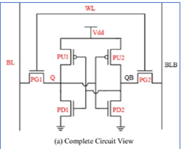
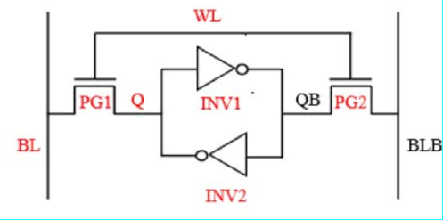
Nguyên lí hoạt động
Giới thiệu sơ đồ mạch

Slide 10
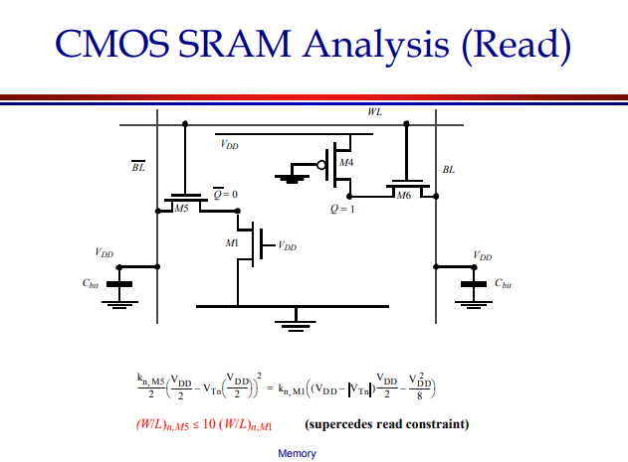
Nguyên lí hoạt động
(a) Hoạt động đọc
Thao tác đọc được khởi động bằng cách kích hoạt đường word-line (WL), từ đó kết nối các nút bên trong của ô nhớ SRAM với các dòng bit. Điện áp trên dòng bit sẽ bị kéo xuống bởi transistor nMOS tại điểm lưu trữ '0' và sự khác biệt giữa hai điện áp trên các dòng bit sẽ được phát hiện bởi bộ khuếch đại tín hiệu (sense amplifier).
Khi đường word-line (WL) được đưa lên mức điện áp cao, một trong hai điện áp trên dòng bit sẽ bị kéo xuống thông qua transistor M2 và M6 hoặc M1 và M4. Transistor M2 và M6 tạo thành một bộ phân áp, và do dòng điện chảy qua M2, điện thế tại nút QB sẽ không còn ở mức 0V nữa.
Sự khác biệt giữa hai điện áp trên các dòng bit sẽ được phát hiện bởi bộ khuếch đại tín hiệu. Nếu sự khác biệt điện áp đủ lớn để vượt qua ngưỡng điện áp chuyển đổi của bộ khuếch đại tín hiệu, nó sẽ thay đổi trạng thái và đưa ra một tín hiệu logic cho biết giá trị được lưu trữ trong ô nhớ SRAM.(mô tả ở hình bên cạnh)

Slide 11
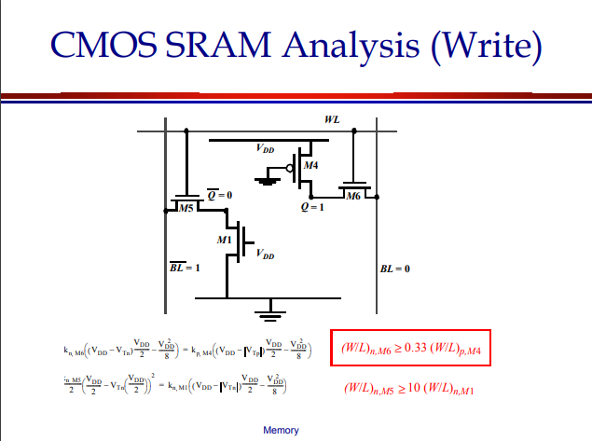
Nguyên lí hoạt động
Hoạt động ghi
Quá trình ghi dữ liệu bắt đầu bằng việc đưa một điện áp sai khác (VDD và 0) lên các cặp đường bitline (BLB và BL). Điện áp sai khác này tương ứng với dữ liệu cần được ghi vào các nút lưu trữ (Q và QB) và được điều khiển bởi các trình điều khiển ghi. Sau đó, tín hiệu WL được kích hoạt để lưu trữ thông tin từ các cặp đường bitline vào các nút lưu trữ tương ứng. Giả sử, các nút Q và QB lưu trữ các giá trị '1' và '0' lần lượt. Khi tín hiệu WL được kích hoạt, transistor truy cập (M1) được kết nối đến đường bitline BL (tại '0') được bật lên, một dòng điện chảy từ VDD tới BL thông qua M3 và M1. Luồng dòng điện này làm giảm tiềm năng tại Q. Tiềm năng tại nút Q phải thấp hơn điểm chuyển đổi của mạch nghịch đảo (INV2) để hoàn tất quá trình ghi và điều này phụ thuộc vào tỉ số giữa transistor kéo lên (M3) và transistor truy cập (M1). Tỉ số này được gọi là tỉ số kéo lên (pull-up ratio)

Slide 12
03
Mô Phỏng Và Layout
(AI)

Slide 13
Mô Phỏng
Schematic
Bitcell 6t được mô phỏng như hình dưới đây:
Layout
Artificial intelligence is used in healthcare, specifically in chatbots that ask us about our symptoms in order to make a diagnosis. By combining certain characteristics in common, a possible solution to the problem presented by the patient can be generated without the need of a human being

Slide 14
Kết quả
*Nhận xét: Khi BL =‘1’ và WL =1 thì ngõ ra Q =‘1’. Khi BL=‘1’, WL=‘0’ thì ngõ ra Q sẽ giữ nguyên trạng thái trước đó. Khi WL=‘1’ BL=‘0’ thì Q bằng ‘0’
=> Mạch hoạt động đúng

Slide 15
04
Layout
(AI)

Slide 16
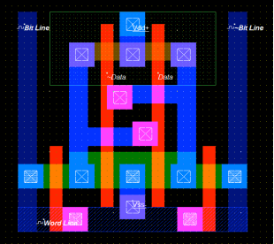
Layout

Slide 18
05
Stick Digram
(AI)

Slide 19
Thanks for listened
Any questions?
20200164@student.hcmus.edu.com
0782807667

